Slide 1
Klasifikacija klime

Slide 2
KÖPPENOVA KLASIFIKACIJA
klimatski razredi:
1. tropske kišne klime (A)
2. suhe klime (B)
3. umjereno tople kišne klime (C)
4. snježno-šumske klime (D)
5. snježne klime (E)

Slide 3
oznake za stupanj vlažnosti:
f – nema sušnog razdoblja
s – sušno razdoblje ljeti
w – sušno razdoblje zimi
oznake za ljetne temp.:
a – vruće ljeto
b – toplo ljeto
c – svježe ljeto

Slide 4
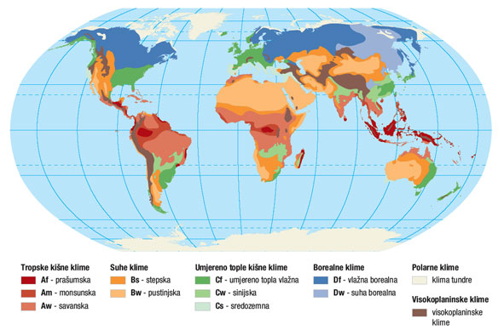

Slide 5
Tip klime | Temperatura | Padaline | Vegetacija
Prašumska
Savanska
Pustinjska
Stepska
Umjereno topla vlažna
Sredozemna
Sinijska
Snježno-šumska
Polarna

Slide 7

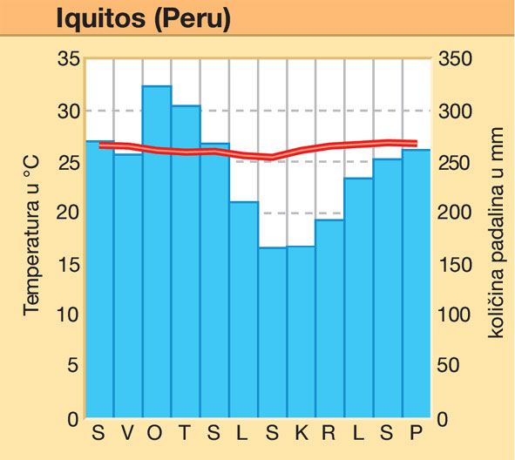

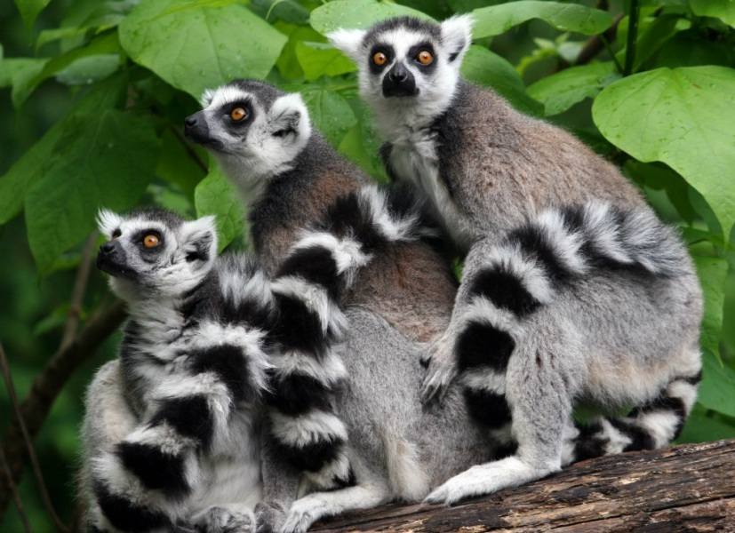
Prašumska klima (Af)

Slide 8
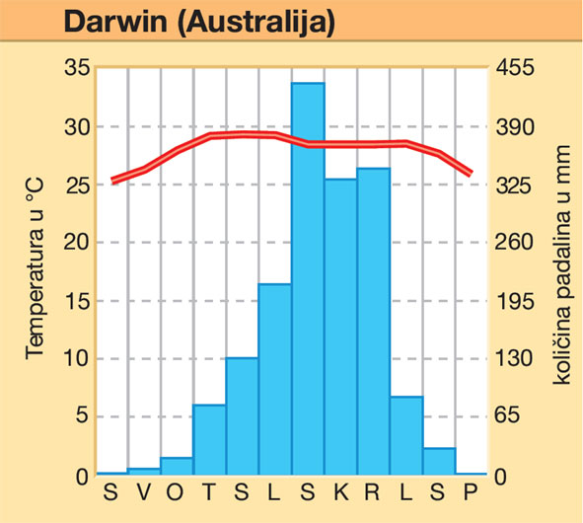
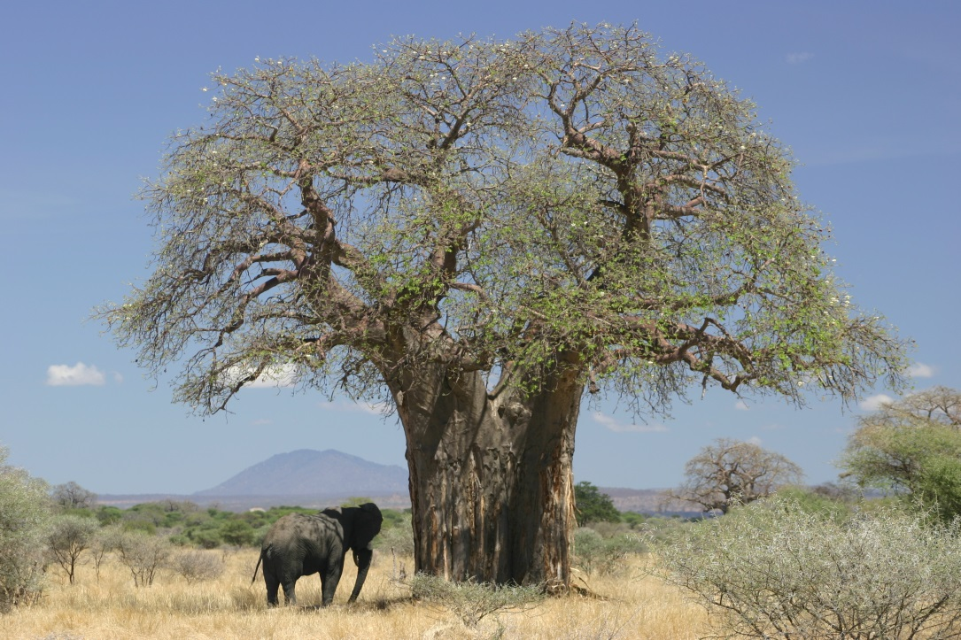
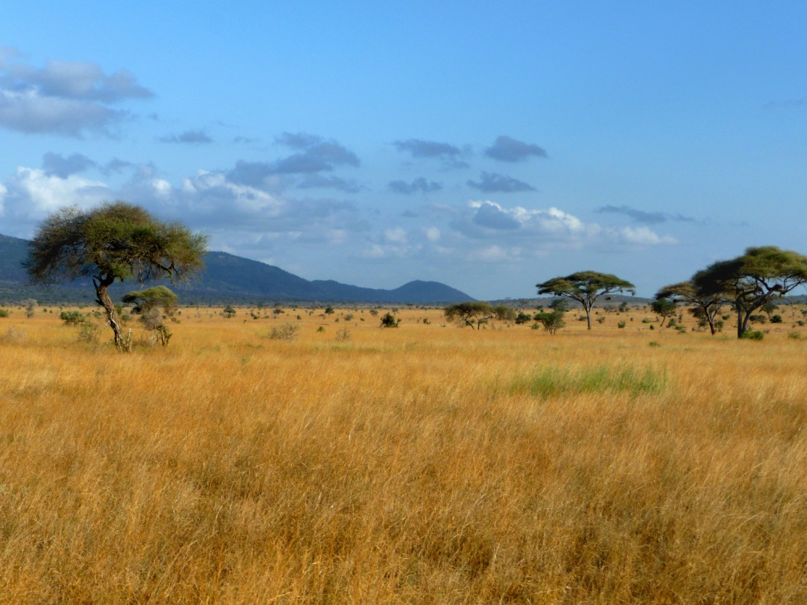
Savanska klima (Aw)

Slide 9
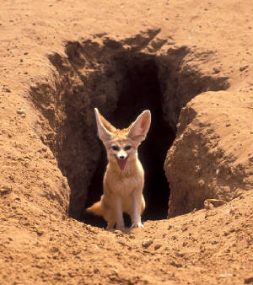
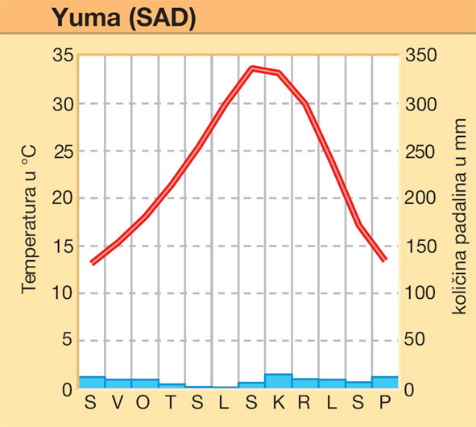
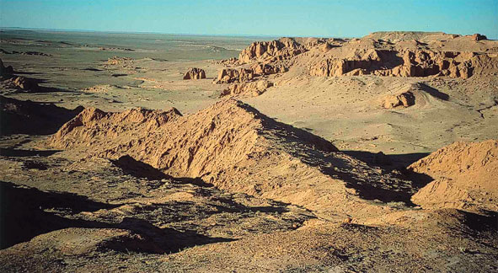
Pustinjska klima (Bw)

Slide 10
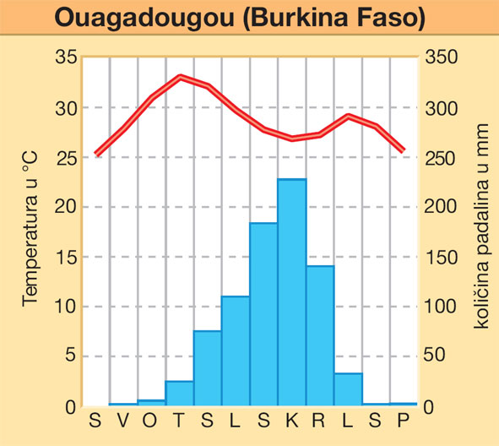
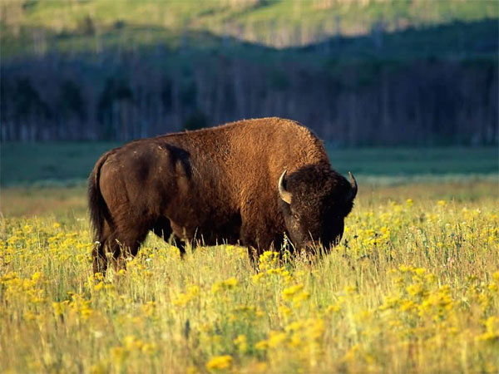
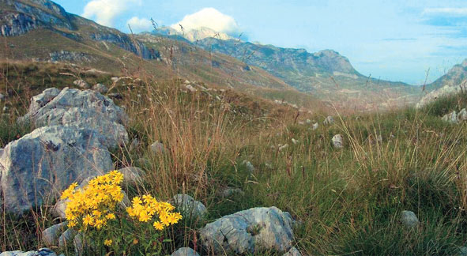
Stepska klima (Bs)

Slide 11
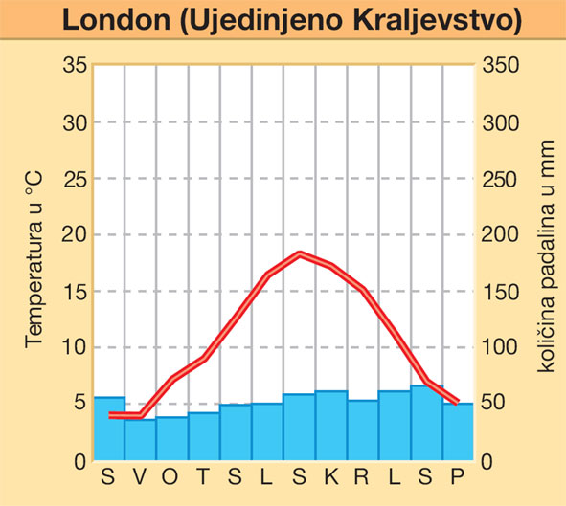
Umjereno topla vlažna klima (Cf)

Slide 12

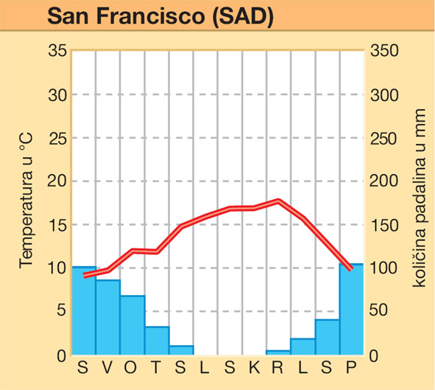
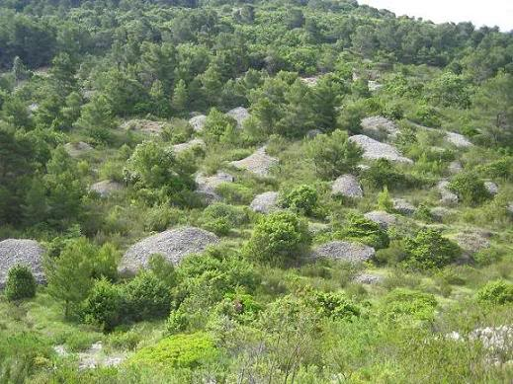
Sredozemna klima (Cs)

Slide 13
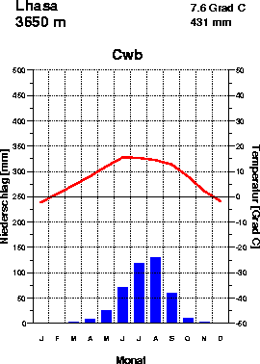

Sinijska klima (Cw)

Slide 14
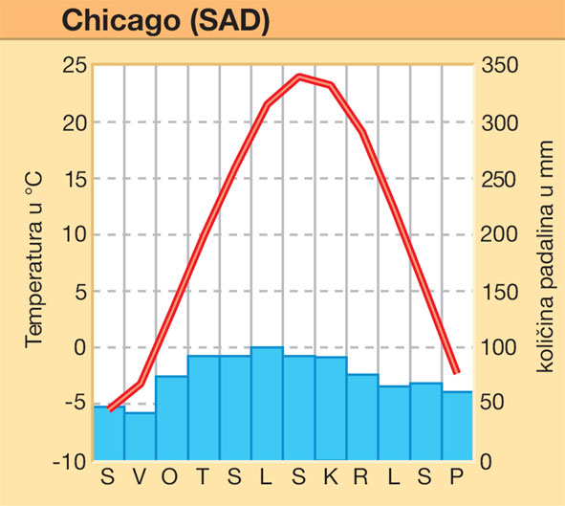
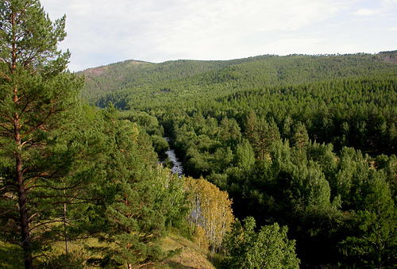
Vlažna borealna (Df)

Slide 15
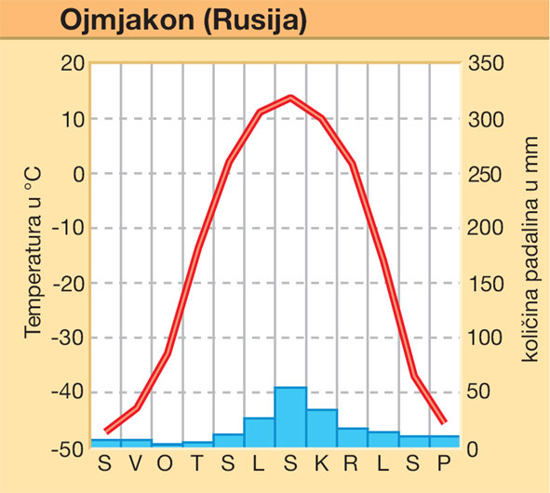
Suha borealna (Dw)

Slide 16
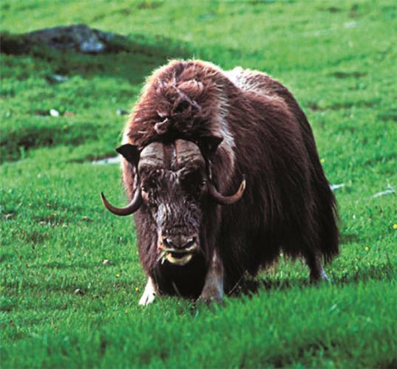
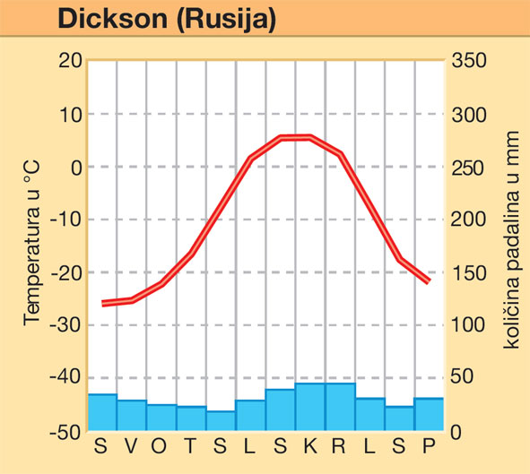
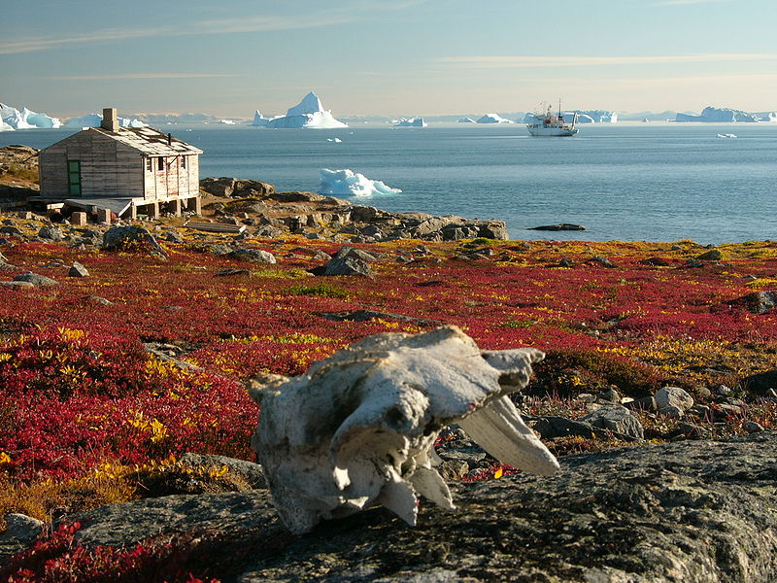
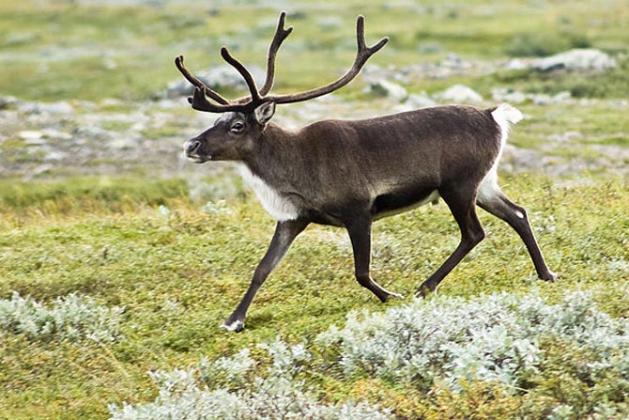
Klima tundre (ET)

Slide 17
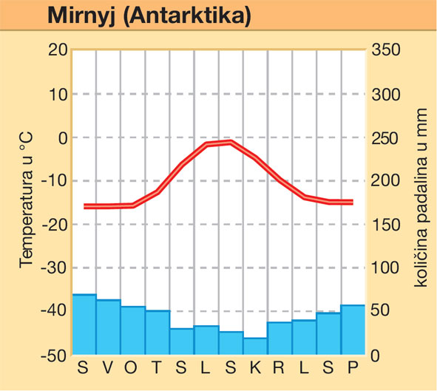
Klima vječnog mraza (EF)

